Slide 1
라베리따
LA VERITÀ
NEW IN BEST COLLECTION
BRAND STORY “패션에 진심, 자연의 미를 디자인하다.”
라베리따는 패션에 진심을 담습니다.
자연의 선과 결, 생명력에서 영감을 받아
창의적이고 유니크한 디자인으로 새로운 아름다움을 표현합니다.
전통적인 장인정신에 현대적인 감각과 혁신을 더해
유행을 넘어 오래도록 가치 있는 옷을 만듭니다.
Creative · Unique · Innovative
이것이 라베리따만의 경쟁력이자
미래의 K-패션을 향한 약속입니다.
LAVERITA – Nature, Pure and True
K-Fashion: Past in Spirit, Future in Style

Slide 2
LOOK BOOK STORE
자연의 색과 선을 담은 라베리따 지속가능 컬렉션
일러스트
NATURE, PURE AND TRUE
WEAR YOUR STORY
Past in Spirit, Future in Style
자연의 선과 한국적 감성을 담아
나만의 이야기를 입습니다
브랜드 이야기
→
PREMIUM FABRIC
엄선한 프리미엄 원단

Slide 3
TIMELESS DESIGN
유행을 넘어 오래 입는 디자인
NATURAL SILHOUETTE
몸을 존중하는 자연스러운 핏
RESPONSIBLE MAKING
가치를 생각하는 책임 있는 제작
CURATED FOR YOU

Slide 4
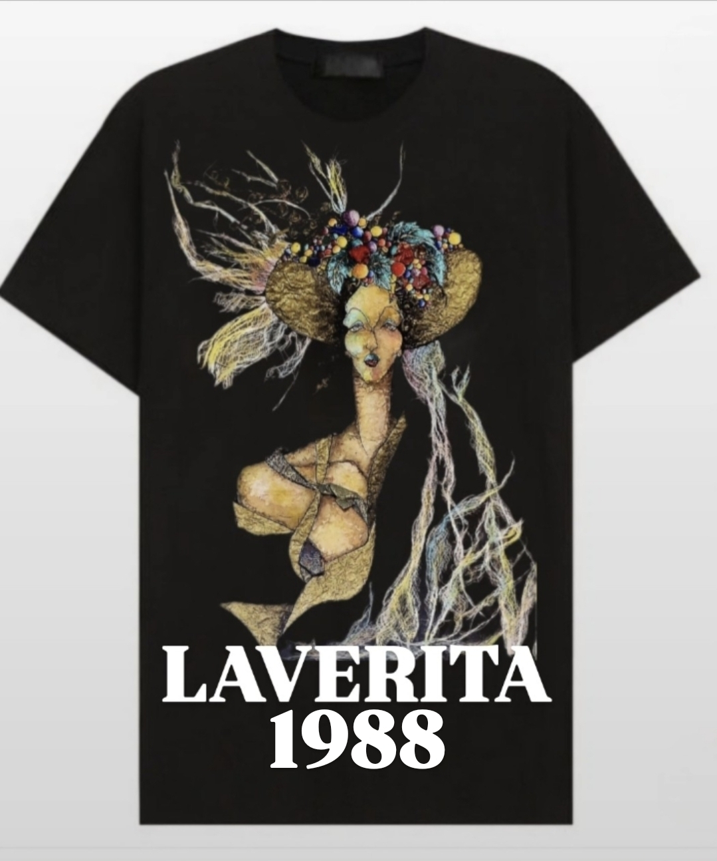
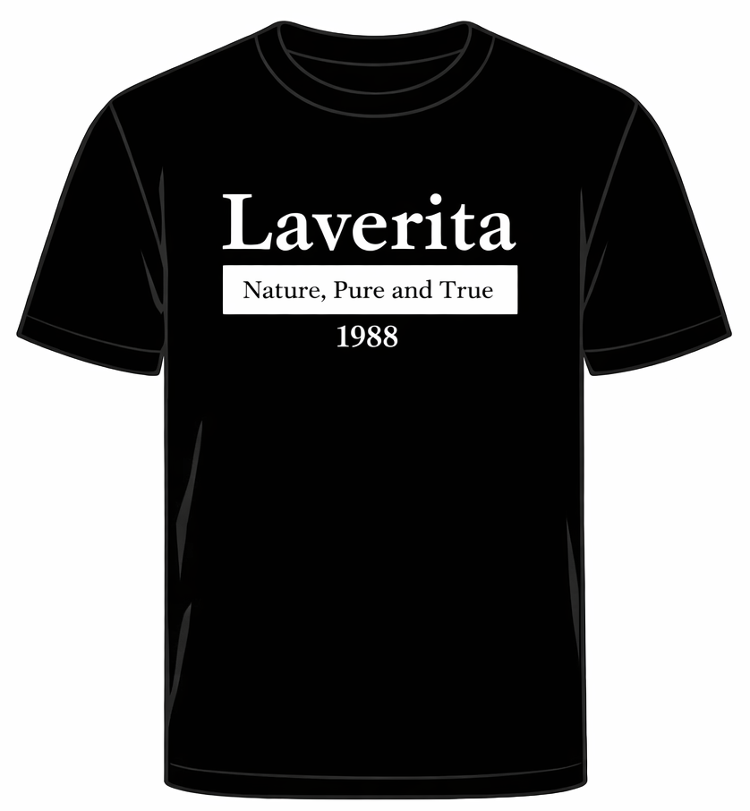
NEW IN
ALL
TOP
DRESS
BOTTOM
소프트 브이넥 니트 일러스트NEWQUICK VIEW
소프트 브이넥 니트
Soft V-neck Knit
♡
69,000원
ADD +
린넨 하프 셔츠 일러스트BESTQUICK VIEW
린넨 하프 셔츠
Linen Half Shirt
♡
79,000원
ADD +
내추럴 라인 드레스 일러스트NEWQUICK VIEW
내추럴 라인 드레스
Natural Line Dress

Slide 5
♡
128,000원
ADD +
와이드 테일러드 팬츠 일러스트SIGNATUREQUICK VIEW
와이드 테일러드 팬츠
Wide Tailored Pants
♡
119,000원
ADD +
전체 상품 보기

Slide 6
자연의 선과 잎을 표현한 라베리따 브랜드 스토리 일러스트
THE TRUTH OF LAVERITA
자연의 선에서 시작해
한 사람의 이야기로 완성됩니다.
라베리따는 이탈리아어로 ‘진심,진실’을 뜻합니다.
계단식 논, 파도, 나뭇결과 지층처럼
자연이 만든 선을 연구하고, 장인의 손길과
현대적인 감각으로 다시 디자인합니다.

Slide 7
“유행을 입지 말고, 나 자신을 입는다.”
Bum Young Soon · Fashion Designer
라베리따 알아보기
→

Slide 8
LAVERITA RUNWAY
K-Fashion:
Past in Spirit,
Future in Style
한국의 정신과 자연의 미학을 오늘의 실루엣으로 표현합니다.
2026 LOOKBOOK
→
EDITORIAL MOMENTS
LAVERITA LOOKBOOK
Instagram @laverita.style

Slide 9
아이보리 룩을 표현한 라베리따 패션 일러스트
01
Quiet Elegance
부드러운 선, 단단한 존재감
블랙 앤 골드 룩을 표현한 라베리따 패션 일러스트
02
Black Signature
라베리따의 힘 있는 클래식
자연 속 뉴트럴 룩을 표현한 라베리따 패션 일러스트

Slide 10
03
Nature in Motion
자연과 함께 움직이는 옷
LAVERITA LETTER
새로운 컬렉션과 브랜드 이야기를 가장 먼저 만나보세요.
이메일 주소: modad9@naver.com
LAVERITA ATELIER
옷과 사람이 만나는 곳
맞춤 상담부터 컬렉션 피팅까지, 라베리따 아틀리에에서 디자이너의 섬세한 제안을 경험하세요.

Slide 11
ADDRESS 광주광역시 동구 충장로4가 36-3
TEL 062-222-8735
INSTAGRAM @laverita.style
OPEN 월–토 10:30–18:00 · 일요일 예약제
방문 상담 문의
→
라베리따 LV 로고
LA VERITÀ
GWANGJU ATELIER
36-3, Chungjang-ro 4-ga, Dong-gu
LAVERITA 라베리따

Slide 12
SHOP
New In
Best
Collection
Lookbook
INFORMATION
Brand Story
Store
Contact
Notice
CUSTOMER CENTER
062.222.8735
MON–SAT 10:30–19:00
SUNDAY BY APPOINTMENT
© 2026 LAVERITA. ALL RIGHTS RESERVED.
K-Fashion: Past in Spirit, Future in Style

